Slide 1
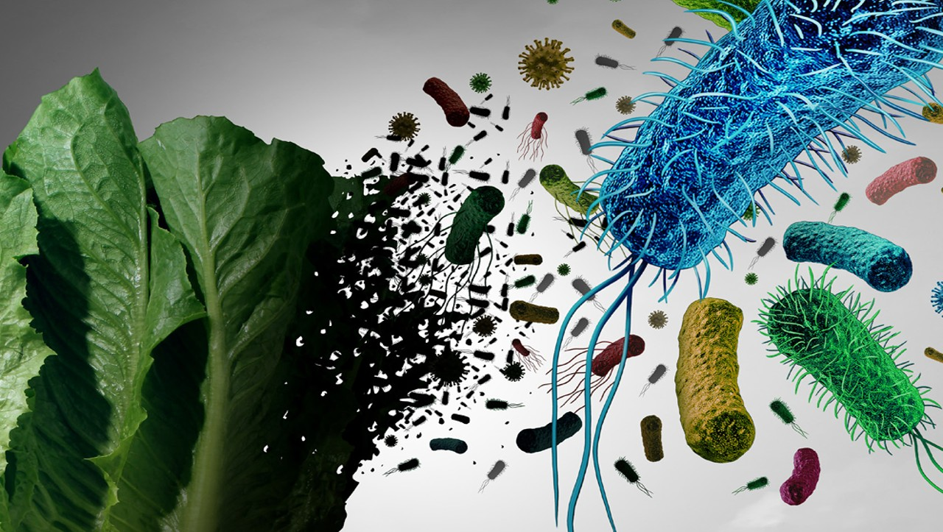


Slide 2


U 19. stoljeću u Londonu bila je vrlo popularna gostionica blizu luke. Tamo su svakodnevno jeli radnici, putnici i mornari.
U isto vrijeme, u tom dijelu grada učestalo su se javljale teške probavne bolesti, dok su drugi dijelovi grada bili znatno manje pogođeni.
Gradske vlasti nisu odmah mogle objasniti zašto. Neki su tada tvrdili da je uzrok „loš zrak“, dok su drugi sumnjali na vodu i hranu.
Što bi moglo biti zajedničko ljudima koji su ondje obolijevali?
Koje bi uvjete u gostionici trebalo ispitati?
Što tada ljudi nisu znali, a danas znamo?

Slide 3




Slide 4


Slide 5

Razmisli i odgovori…
Perem li ruke uvijek kada je to potrebno ili samo kada mislim da su prljave?
Razmišljam li o higijeni kao zaštiti zdravlja ili samo kao o navici?
Pridržavam li se higijenskih pravila i kada me nitko ne nadzire?
Znam li zašto su određene higijenske mjere važne ili ih provodim “automatski”?

Slide 6

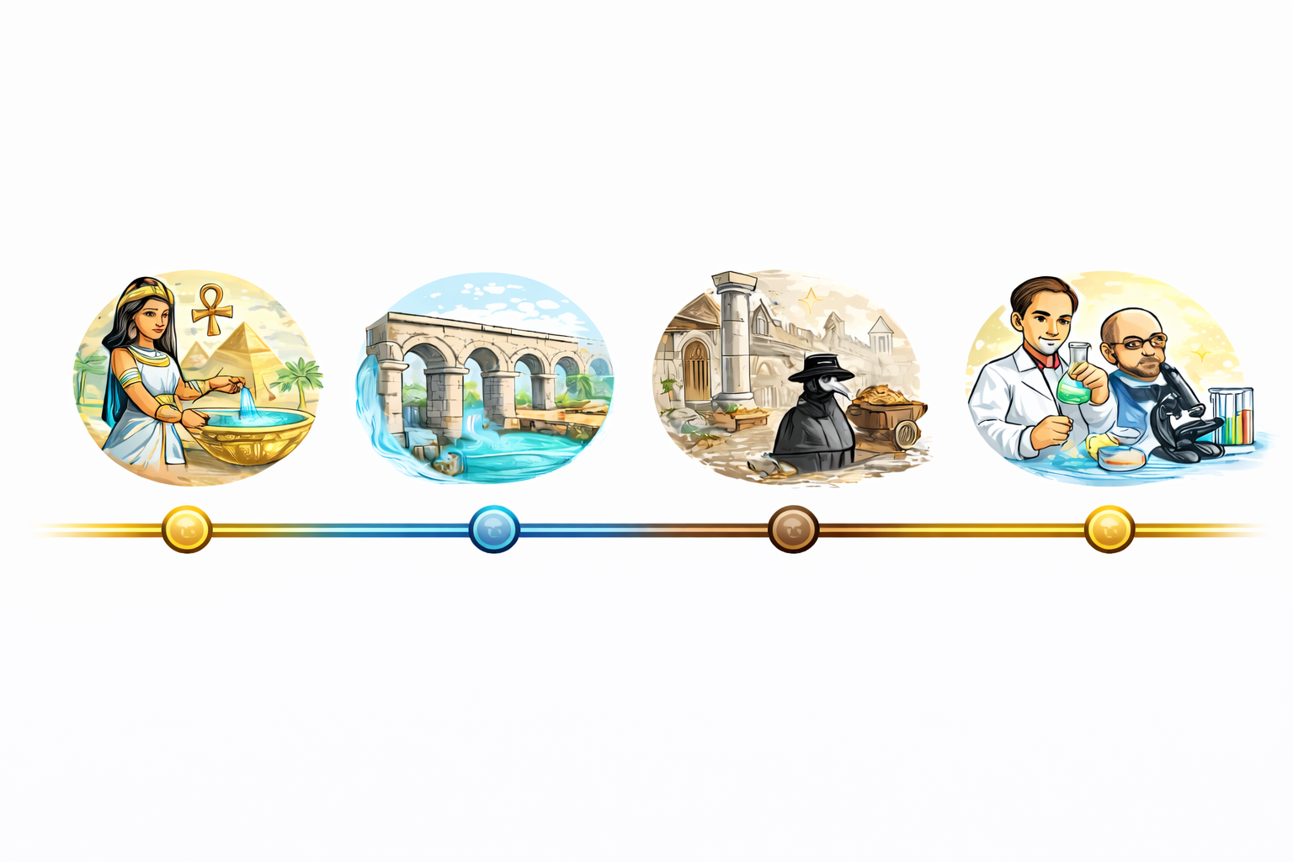

Zašto su ljudi oduvijek povezivali čistoću i zdravlje?
Što se promijenilo u 19. stoljeću?
stari Egipat
- čistoća i vjerski obredi
Rim
- terme i vodovod
srednji vijek
- karantena i odvoz otpada
19. st.
- znanost

Slide 7
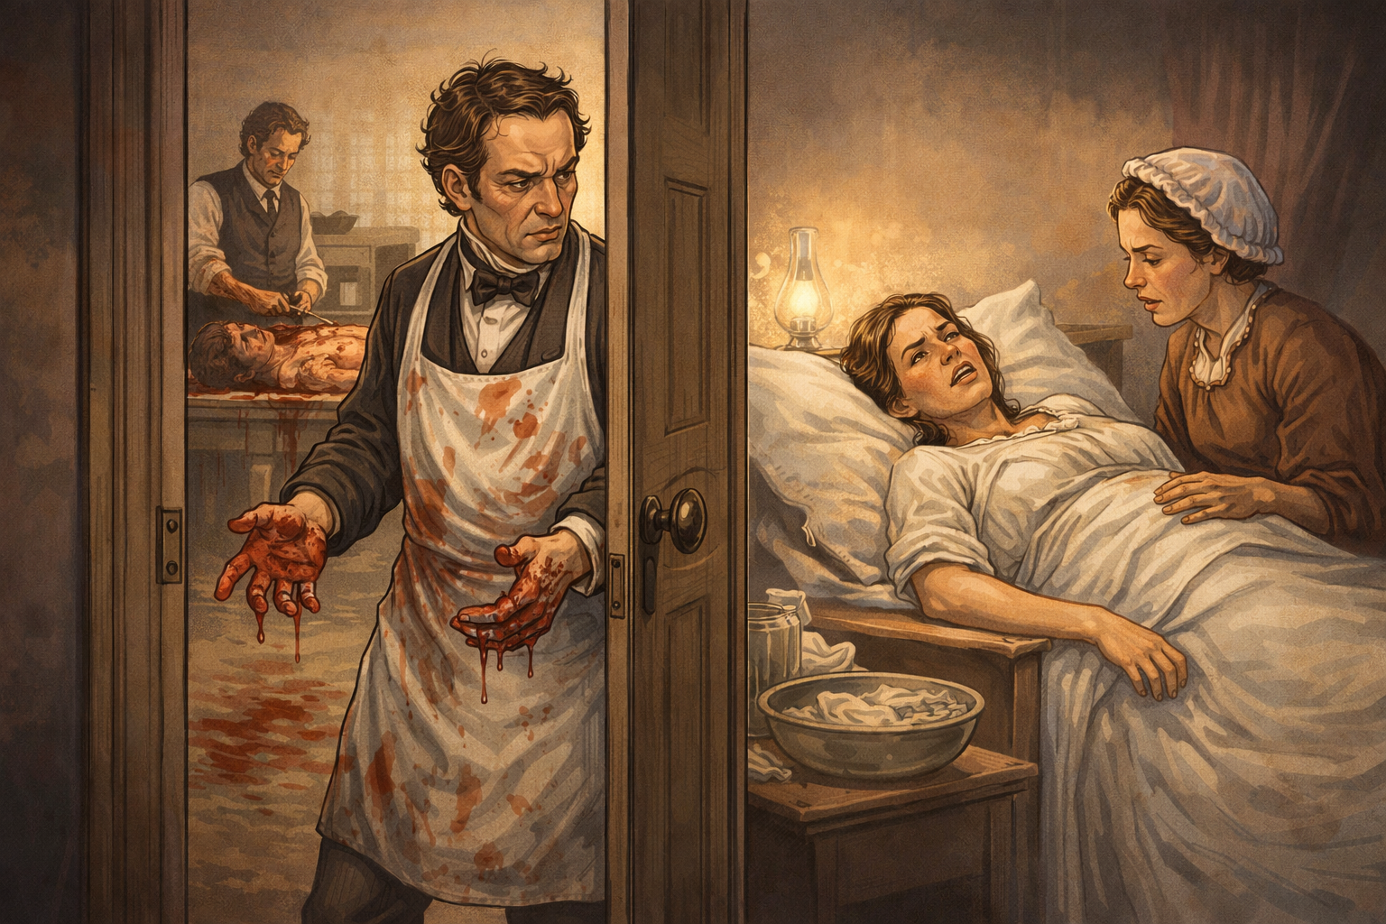

Liječnici su u 19. stoljeću često prelazili s obdukcije na porode bez pranja ruku.
Što se sve moralo promijeniti da se ovakva praksa više ne događa?

Slide 8
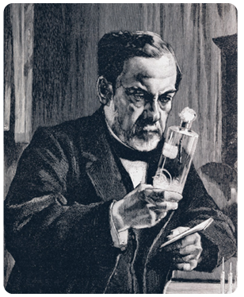
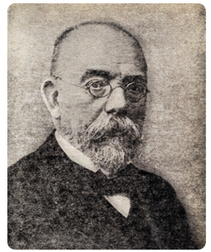

najvažnije razdoblje za razvoj moderne higijene → 19. stoljeće
primjenja znanja biologije, kemije i medicine
Louis Pasteur
mikroorganizmi uzrokuju bolesti
prva cjepiva
Robert Koch
uzročnici tuberkuloze i kolere
temelji moderne mikrobiologije
Zašto su ova otkrića posebno važna za rad s hranom i u ugostiteljstvu?

Slide 9

HIGIJENA
proučava
uvjete koji utječu na zdravlje
kako očuvati i unaprijediti zdravlje
kako spriječiti nastanak bolesti

Slide 10
Što je zdravlje?
HIGIJENA
temelj
ZDRAVLJE
Primjeri?
tjelesno
mentalno
socijalno
organizam pravilno funkcionira
emocionalno i psihički stabilan
ima kvalitetne odnose i uspješno se uključuje u društvo

Slide 11

ZDRAVLJE → rezultat pravilnog provođenja higijenskih mjera
Na koji dio zdravlja najviše utječe osobna higijena?
jedna od grana higijene

Slide 12

Navedite barem dvije razlike između pristupa zdravlju i higijeni nekad i danas.
NEKAD
DANAS

Slide 13
GRANE HIGIJENE
socijalna higijena
školska higijena
higijena rada
komunalna higijena
higijena okoliša
higijena prehrane
mentalna higijena
osobna higijena
ZAJEDNIČKI CILJ
očuvanje zdravlja i unapređenje kvalitete života

Slide 14
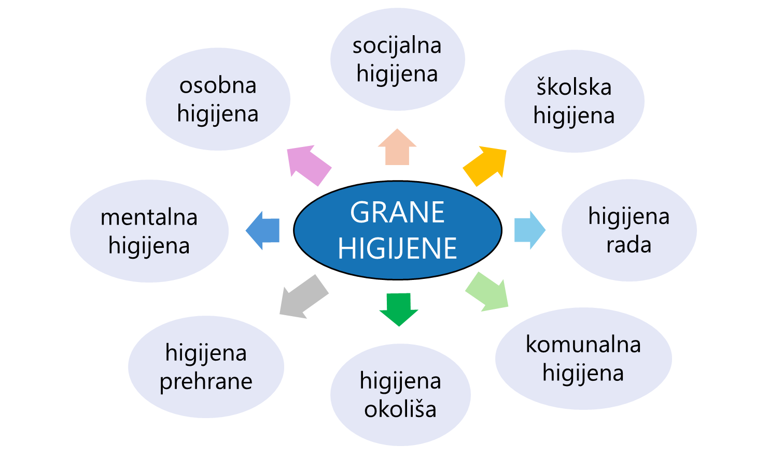
Higijena pod povećalom
grupni rad ⇨ 1 grana higijene
  Čime se bavi?
  Navedite jedan primjer iz svakodnevnog života.
  Kako utječe na zdravlje ljudi?
izlaganje ⇨ 1 natuknica

Slide 15


SOCIJALNA HIGIJENA ⇨ zdravlje zajednice
Kako loši životni uvjeti u zajednici mogu utjecati na zdravlje stanovništva? Navedi primjer.
HIGIJENA RADA ⇨ zaštita zdravlja na radnome mjestu
Kako nepoštivanje higijenskih mjera na radnome mjestu može ugroziti zdravlje radnika?

Slide 16
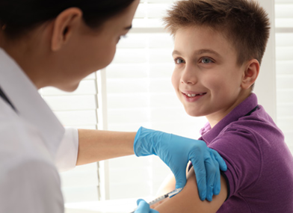
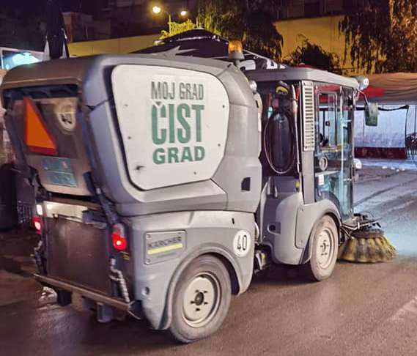
ŠKOLSKA HIGIJENA ⇨ zdravlje djece i mladih
Kako bi na zdravlje djece utjecalo neredovito provođenje cijepljenja?
KOMUNALNA HIGIJENA ⇨ voda, otpad, štetnici
Koje bi posljedice na ljudsko zdravlje imao neredoviti odvoz otpada?

Slide 17
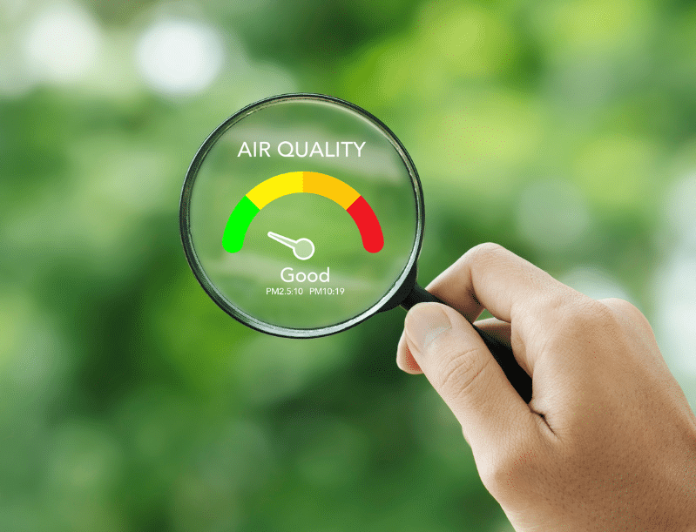
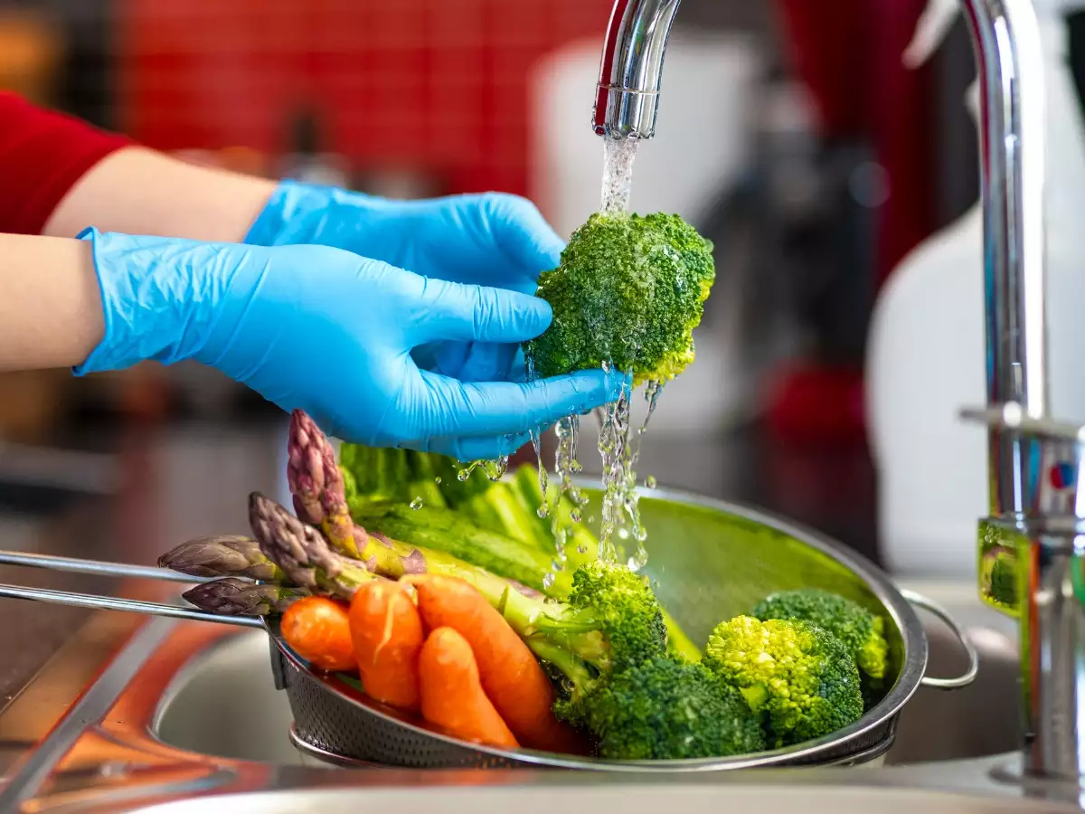
HIGIJENA OKOLIŠA ⇨ kvaliteta zraka, vode i tla
Kako onečišćenje zraka, vode ili tla može dugoročno utjecati na zdravlje ljudi?
HIGIJENA PREHRANE ⇨ sigurnost hrane
Kako na ljudsko zdravlje utječe priprema hrane u nehigijenskim uvjetima? Odgovor objasni primjerom.

Slide 18

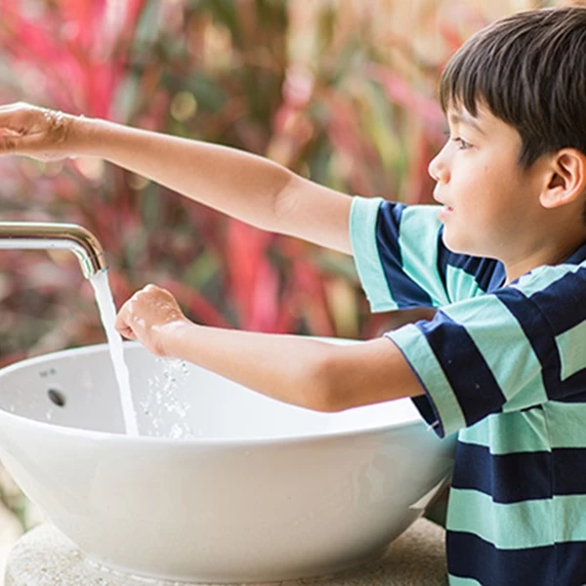
MENTALNA HIGIJENA ⇨ očuvanje psihičkog zdravlja
Kako dugotrajan stres i loši međuljudski odnosi mogu utjecati na psihičko i tjelesno zdravlje čovjeka?
OSOBNA HIGIJENA ⇨ higijena tijela i životnih navika
Kako zanemarivanje osobne higijene može utjecati na zdravlje pojedinca i njegove okoline?

Slide 19

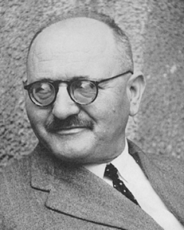
Andrija Štampar
jedan od osnivača WHO-a
zagovarao zdravlje kao pravo svakog čovjeka
utemeljitelj moderne preventivne medicine
Je li to danas ostvareno?
Zašto je prevencija važnija od liječenja?

Slide 20

Razmisli i odgovori…
Bi li promijenio/promijenila neku svoju higijensku naviku nakon današnjeg sata? Koju?

Slide 21


RB
stranica 6. i 7.

Slide 22
HIGIJENA - TEMELJ ZDRAVLJA
zdravlje → rezultat pravilnog provođenja higijenskih mjera

tjelesna, mentalna i socijalna komponenta
Grane higijene
socijalna higijena – zdravlje zajednice
higijena rada – zaštita zdravlja na radnome mjestu
školska higijena – zdravlje djece i mladih
komunalna higijena – voda, otpad, štetnici
higijena okoliša – kvaliteta zraka, vode i tla
higijena prehrane – sigurnost hrane
mentalna higijena – očuvanje psihičkog zdravlja
osobna higijena – higijena tijela i životnih navika

Slide 23

REFLEKSIJA
Odgovori jednom rečenicom:
Zašto je higijena temelj zdravlja?

Slide 24
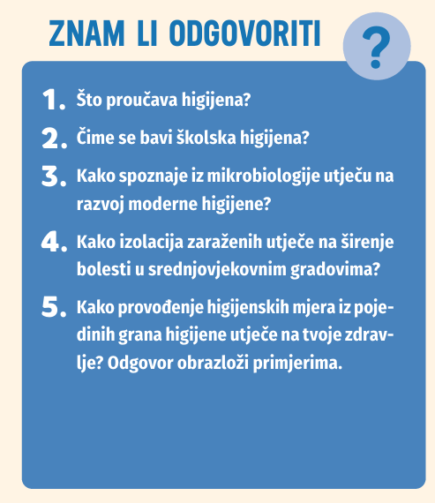
DOMAĆA ZADAĆA
UDŽBENIK
stranica 11.

